Slide 1
Лекция 3: Адаптивная вёрстка и стилизация.
Matthew Levin
.NET full stack /
front-end
developer

Slide 2
@import

Slide 3
До @import
<link rel="stylesheet" type="text/css" href="css/base.css" /> <!--Первый стиль-->
<link rel="stylesheet" type="text/css" href="css/inner.css" /> <!--Второй стиль-->
<link rel="stylesheet" type="text/css" href="css/profile.css" /> <!--Третий стиль-->

Slide 4
@import
Этот подход, когда таблицы стилей разделены на несколько файлов, иногда удобен. Он позволяет, как бы собирать общий CSS из отдельных блоков-файлов, используя только те из них, которые нужны непосредственно на данной странице без специальных инструментов и дополнительных знаний.
Но злоупотреблять такой блочной структурой все же не стоит. Помните, лишний файл — лишнее обращение к серверу, а, значит, дополнительное время и трафик.
Если вы все-таки решили использовать блочную структуру CSS, то, кроме тегов link, у вас есть еще один вариант — директива @import.

Slide 5
Как работает @import
В отличие, от link, директива @import соединяет таблицы стилей внутри CSS.
Указанные в директиве CSS-файлы загружаются и присоединяются к тому CSS в котором встретилась @import.
Если в CSS есть директива @import, то она должна находиться в самом начале таблицы (перед всеми правилами). В противном случае браузер может ее проигнорировать.
Так, как @import — это CSS-конструкция, то содержатся она должна либо в CSS-файле, либо внутри тега style (использовать @import во встроенных стилях нельзя!).

Slide 6
Синтаксис @import
@import url("имя файла") [типы носителей];
@import "имя файла" [типы носителей];

Slide 7
Типы устройств
all | Все типы. Это значение используется по умолчанию.
aural | Речевые синтезаторы, а также программы для воспроизведения текста вслух. Сюда, например, можно отнести речевые браузеры.
braille | Устройства, основанные на системе Брайля, которые предназначены для слепых людей.
handheld | Наладонные компьютеры и аналогичные им аппараты.
print | Печатающие устройства вроде принтера.
projection | Проектор.
screen | Экран монитора.
tv | Телевизор.

Slide 8
Адаптивный и отзывчивый дизайн

Slide 9
1-ый шаг в направлении разных экранов
https:// m.vk.com
https://m.youtube.com/
https://ru.m.wikipedia.org/

Slide 10
Минусы этого решения
Увеличение затрат на разработку
Увеличение затрат на публикацию
Усложнение системы маршрутизации на сайте

Slide 11
Как это началось
25 мая 2010 года Итан Маркотт опубликовал в «A List Apart» статью «Responsive Web Design», где рассказал о использовании уже существующих на тот момент медиавыражений для адаптации дизайна для разных устройств.

Slide 12
Как запускалось тогда
IE 4-6 плохо работают с медиа-выражениями. jQuery помогает это исправить

Slide 13
Адаптивный и отзывчивый дизайн
Отзывчивый – подкласс адаптивного дизайна;
Отзывчивость – способность страницы подстраиваться под ширину окна
Адаптивность – использование наибольшего количества возможностей устройства, с которого открыт сайт.

Slide 14
Mobile - first
Подход к разработке веб – приложения, предполагающий разработку архитектуры нацеленной в первую очередь на мобильные устройства
Особенности:
Низкая скорость подключения
Разные виды пользовательских команд

Slide 15
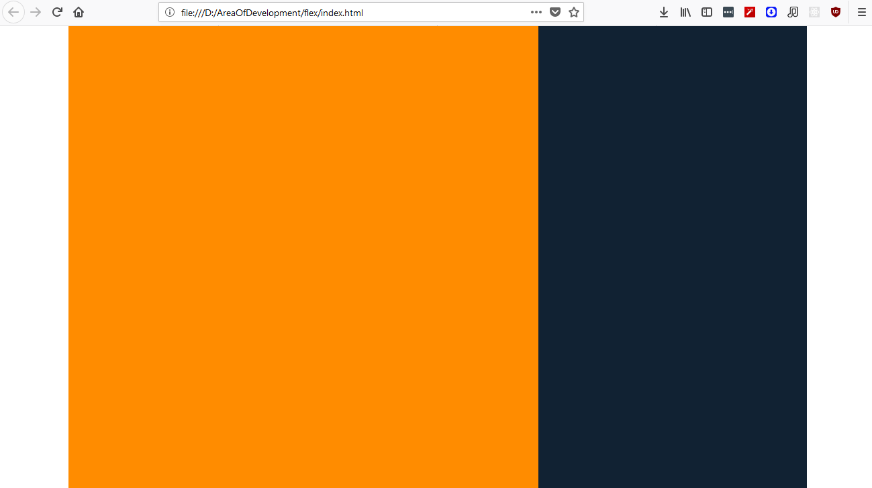
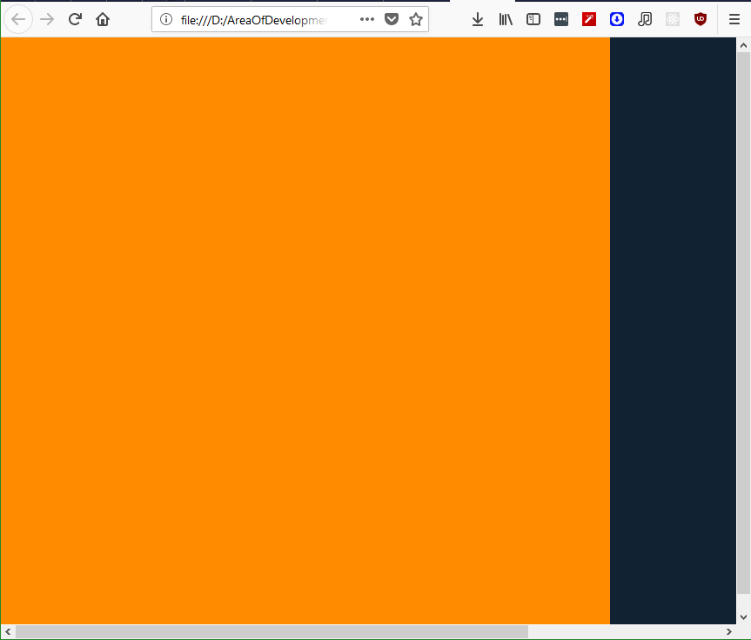
На примерах

Slide 16
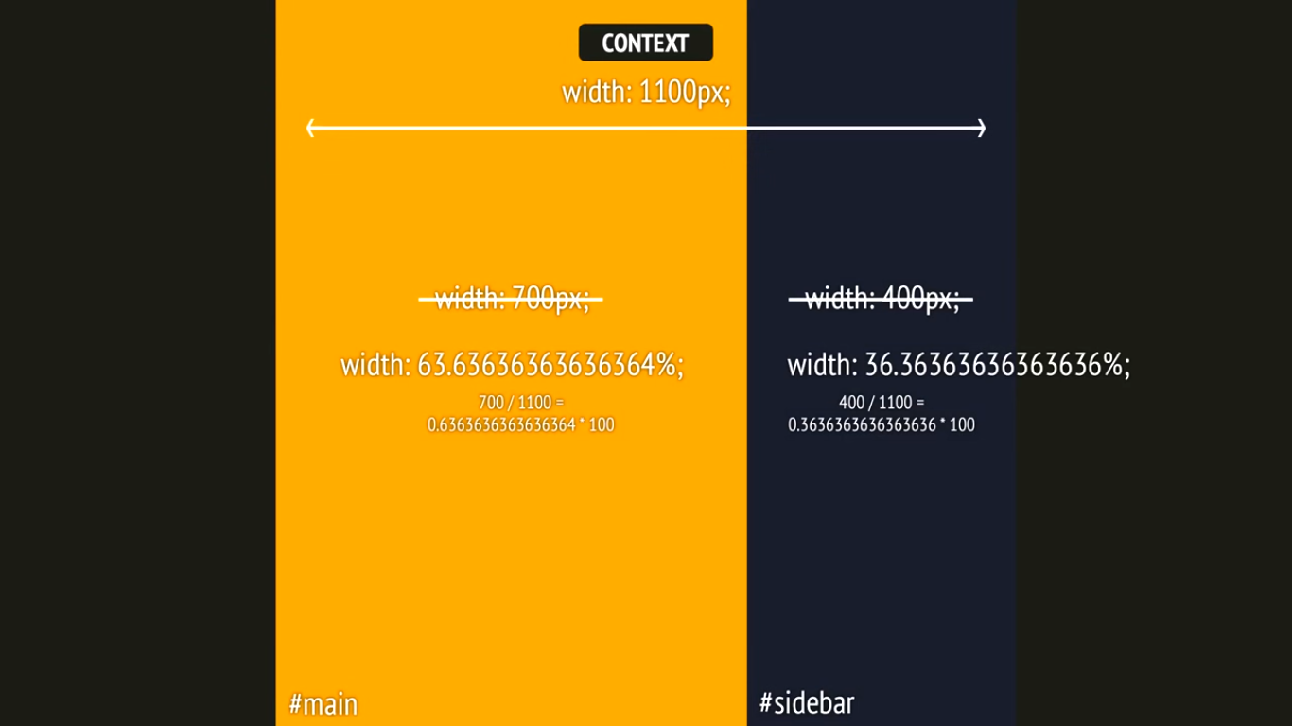
Что делать, чтоб избежать проблем
1) Target / Context = Result

Slide 17
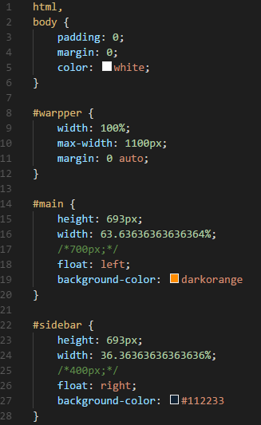
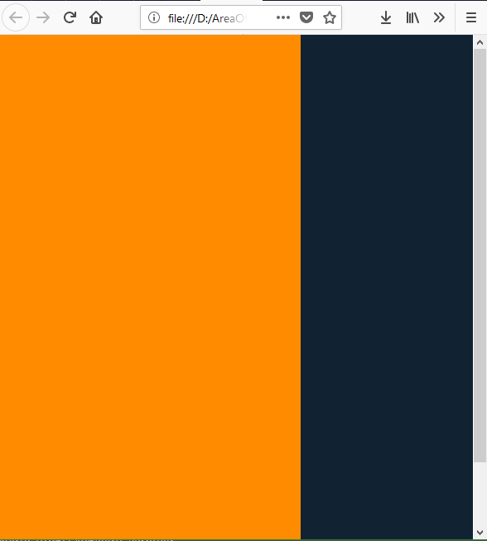
Что делать, чтоб избежать проблем

Slide 18
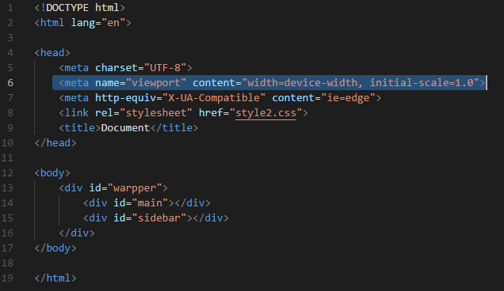
Не всё так просто
Но на нынешних телефонах и планшетах это всё ещё не будет работать.
Для корректной работы на разных устройствах нужен 1 мета-тег :

Slide 19
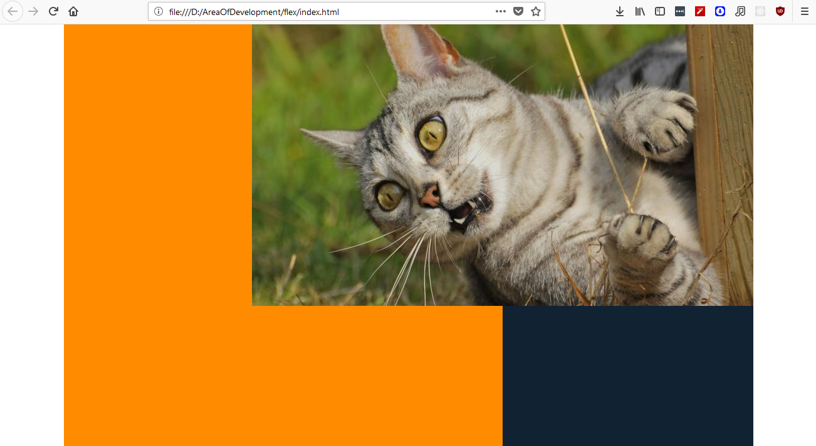
Гибкие изображения

Slide 20
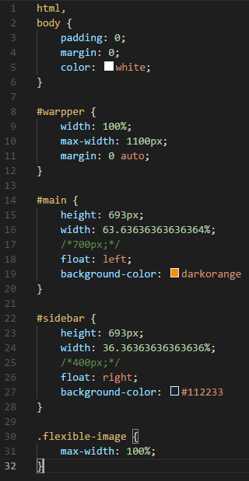
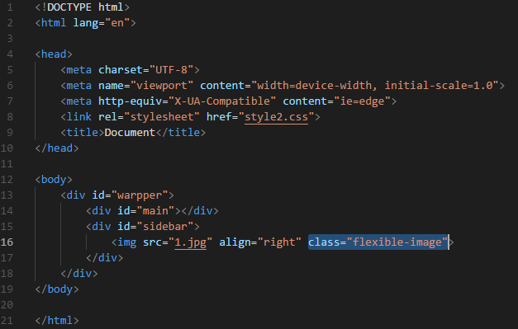
Как реализовать

Slide 21
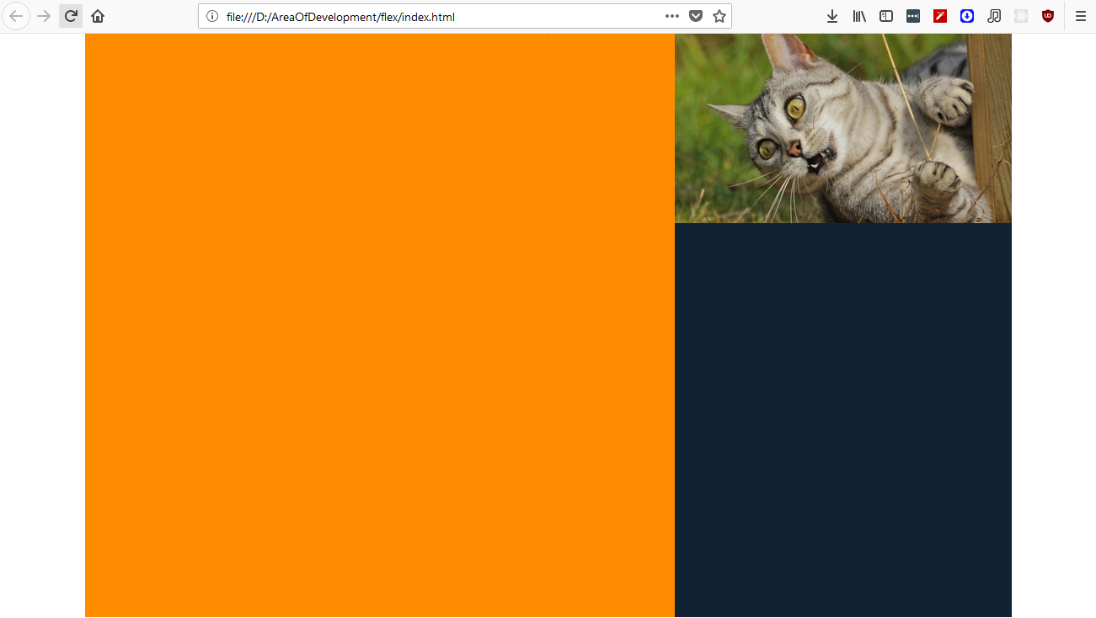
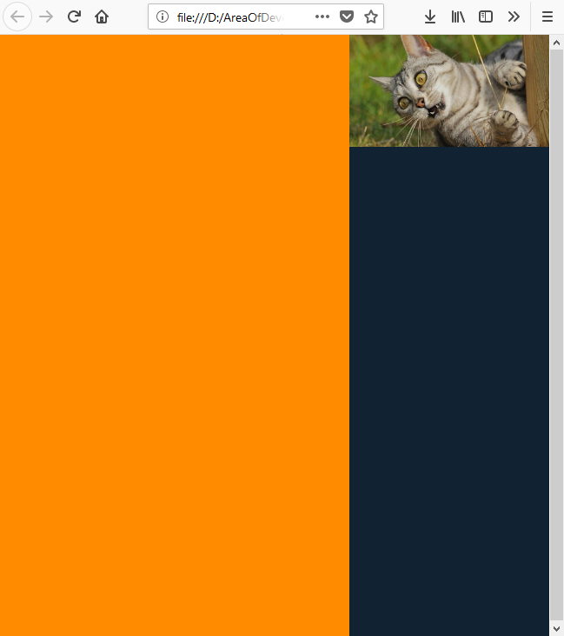
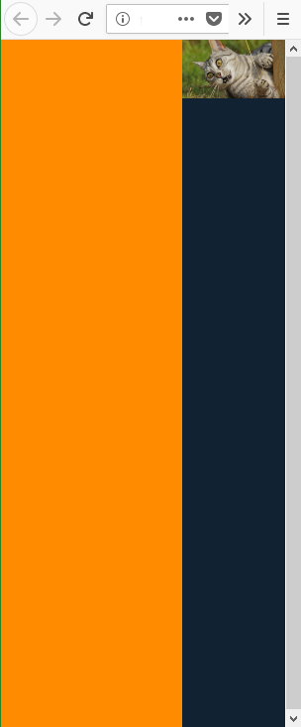
Результат

Slide 22
Медиа-выражения

Slide 23
HTML4 и CSS2
В качестве медиа-типов были определены следующие:
aural
braille
handheld
print
projection
screen
tty
tv

Slide 24
HTML4 и CSS2
Вид медиа-запроса в HTML4 :
<link rel="stylesheet" type="text/css" media="screen" href="sans-serif.css">
<link rel="stylesheet" type="text/css" media="print" href="serif.css">
Вид медиа-запроса в CSS2 :
@media screen {
* {font-family: sans-serif;}
}

Slide 25
Медиа-запрос
Медиа-запрос является логическим выражением, которое возвращает true или false
Для поддержки медиа-запросов в старых браузерах можно воспользоваться JavaScript-библиотекой css3-mediaqueries.js, доступную по адресу https://code.google.com/archive/p/css3-mediaqueries-js/
С помощью логических операторов можно создавать комбинированные медиазапросы, в которых будет проверяться соответствие нескольким условиям.

Slide 26
Операторы в медиа-выражениях
Оператор and связывает друг с другом разные условия:
@media screen and (max-width: 600px) {
/* CSS-стили */;
}
@media (min-width: 600px) and (max-width: 800px) {
/* CSS-стили */;
}

Slide 27
Операторы в медиа-выражениях
Оператор запятая работает по аналогии с логическим оператором or
@media screen, projection {
/* CSS-стили */;
}

Slide 28
Операторы в медиа-выражениях
Оператор not позволяет сработать медиа-выражениях в противоположном случае. Ключевое слово not добавляется в начало медиа-выражениях и применяется ко всему запросу целиком, т.е. запрос.
@media not all and (monochrome) {...}
==
@media not (all and (monochrome)) {...}

Slide 29
Операторы в медиа-запросах
Оператор only используется, чтобы скрыть стили от старых браузеров (поддерживающих синтаксис медиа-запросов CSS2)
media="only screen and (min-width: 401px) and (max-width: 600px)"

Slide 30
Характеристики клиентского оборудования
width | Проверяет ширину области просмотра. Значения задаются в единицах длины, px, em и т.д., например, (width: 800px). Обычно для проверки используются минимальные и максимальные значения ширины. min-width применяет правило если ширина области просмотра больше значения, указанного в запросе, max-width — ширина области просмотра меньше значения, указанного в запросе.
height | Проверяет высоту области просмотра. Значения задаются в единицах длины, px, em и т.д., например, (height: 500px). Обычно для проверки используются минимальные и максимальные значения высоты. min-height применяет правило если высота области просмотра больше значения, указанного в запросе, max-height — высота области просмотра которого меньше значения, указанного в запросе.
aspect-ratio | Проверяет соотношение ширины к высоте области просмотра. Широкоэкранный дисплей с соотношением сторон 16:9 может быть помечен как (aspect-ratio: 16/9). min-aspect-ratio проверяет минимальное соотношение, max-aspect-ratio — максимальное соотношение ширины к высоте области просмотра.
orientation | Проверяет ориентацию области просмотра. Принимает два значения: (orientation: portrait) и (orientation: landscape).
resolution | Проверяет разрешение экрана (количество пикселей). Значения также могут проверять количество точек на дюйм (dpi) или количество точек на сантиметр (dpcm), например, (resolution: 300dpi). min-resolution проверяет минимальное разрешение экрана, max-resolution — максимальное.

Slide 31
Характеристики клиентского оборудования
color | Проверяет количество бит на каждый из цветовых компонентов устройства вывода. Например, (min-color: 4) означает, что экран конкретного устройства должен иметь 4-битную глубину цвета. min-color проверяет минимальное количество бит, max-color — максимальное количество бит.
color-index | Проверяет количество записей в таблице подстановки цветов. В качестве значения указывается положительное число, например, (color-index: 256). min-color-index проверяет минимальное количество записей, max-color-index — максимальное количество записей.
monochrome | Проверяет количество битов на пиксель монохромного устройства. Значение задается целым положительным числом, например, (min-monochrome: 8). min-monochrome проверяет минимальное количество битов, max-monochrome — максимальное количество битов.
-webkit-device-pixel-ratio | Задает количество физических пикселей устройства на каждый CSS-пиксель.
device-width, device-height, device-aspect-ratio являются устаревшими API, они удалены из Media Queries Level 4.

Slide 32
Метатег viewport
Для управления разметкой в мобильных браузерах используется метатег viewport.
Изначально данный тег был представлен разработчиками Apple для браузера Safari на iOS.
Мобильные браузеры отображают страницы в виртуальном окне просмотра, которое обычно шире, чем экран устройства.
С помощью мета тега viewport можно контролировать размер окна просмотра и масштаб
Страницы, адаптированные для просмотра на разных типах устройств, должны содержать в разделе <head> метатег viewport.
<meta name="viewport" content="width=device-width, initial-scale=1.0">

Slide 33
Метатег viewport
Свойство width определяет виртуальную ширину окна просмотра, значение device-width — физическую ширину устройства. Другими словами, width отражает значение document.documentElement.clientWidth, а device-width — screen.width.
При первой загрузке страницы свойство initial-scale управляет начальным уровнем масштабирования, initial-scale=1 означает, что 1 пиксель окна просмотра = 1 пиксель CSS.

